Slide 1
Evolve 4C 9.3

Slide 5
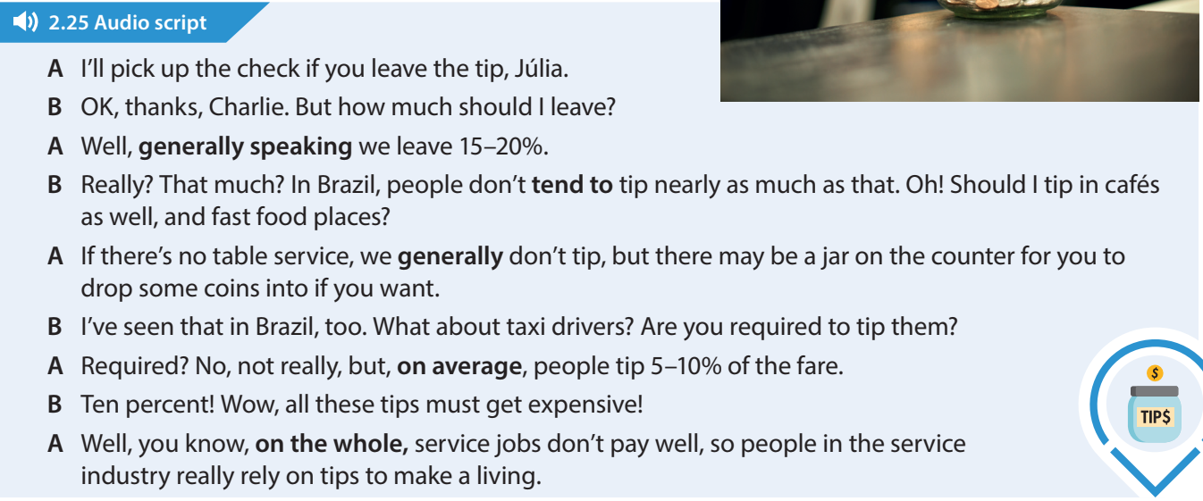

Slide 9
